Slide 1


Скриник Віталій Ярославович, директор Чортківської ЗОШ І – ІІІ ст. № 7

Slide 2

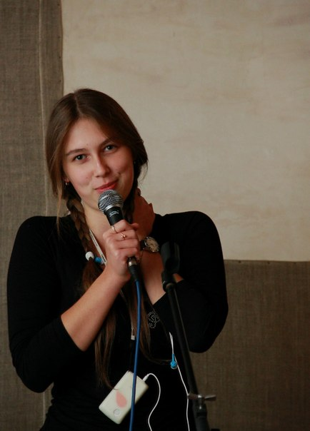

учениця 11 класу
Чортківської ЗОШ І – ІІІ ступенів № 7
2011 – 2012 н.р. – Диплом І ступеня
у ІV (Всеукраїнському) етапі олімпіади з української мови та літератури
2012 – 2013 н.р. – Диплом ІІ ступеня
у ІІІ (обласному) етапі Всеукраїнської
олімпіади з української мови та літератури
Учасник ІV (Всеукраїнського) етапу
олімпіади з української мови та літератури
2012 – 2013 н.р. – Диплом ІІ ступеня
у ІІІ (обласному) етапі ХІІІ Міжнародного
конкурсу з української мови ім. Петра Яцика
Учасник ІV (Всеукраїнського) етапу конкурсу з української мови ім. Петра Яцика
Указом Президента Сухінській Діані у 2011 –
2012 н.р. призначено стипендію ім. Т. Шевченка

Slide 3

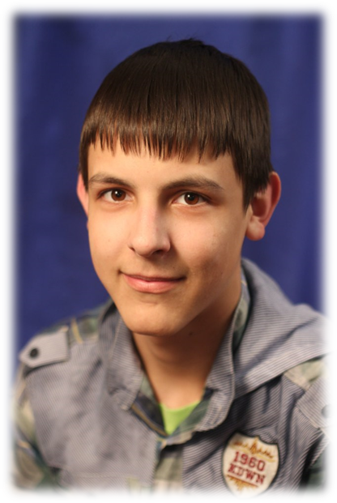
учень Чортківської ЗОШ
І – ІІІ ступенів № 7
2011 – 2012 н.р. – призер ІІ етапу
Всеукраїнського конкурсу-захисту
науково-дослідницьких робіт членів МАН
України
Диплом IІ ступеня
секція “Техніко-технологічна”
та Диплом IІ ступеня
секція “Математика”
Учасник Всеукраїнського етапу конкурсу-захисту
науково-дослідницьких робіт членів МАН України
Бог дав їм талант учитися,
а вони його зуміли примножити

Slide 4
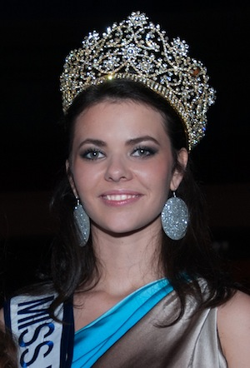

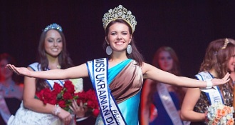
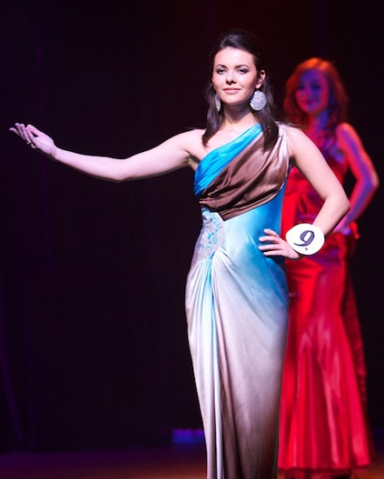
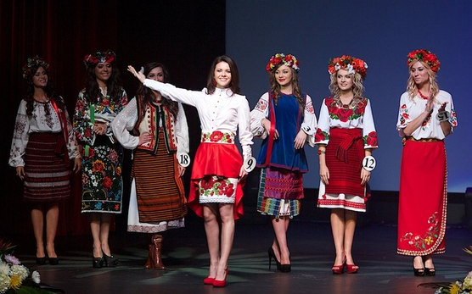

Соломія –
випускниця
Чортківської ЗОШ
І – ІІІ ступенів № 7 2011 року, нагороджена золотою медаллю

Slide 5

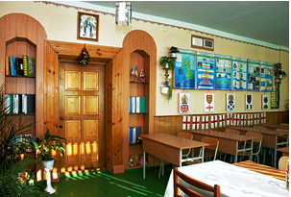
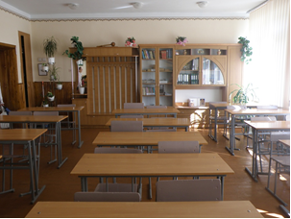
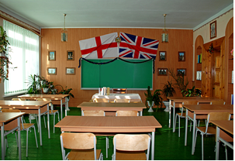
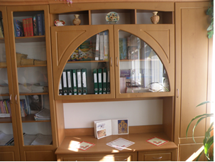
Кабінет англійської мови
Кабінет української мови

Slide 6
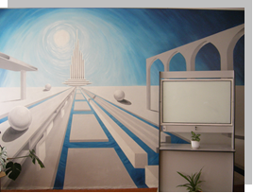
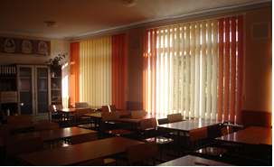
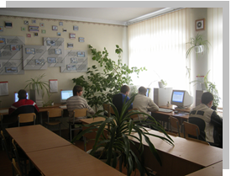
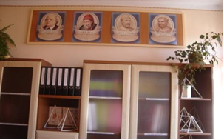
Кабінет математики
Кабінет інформатики

